Slide 1
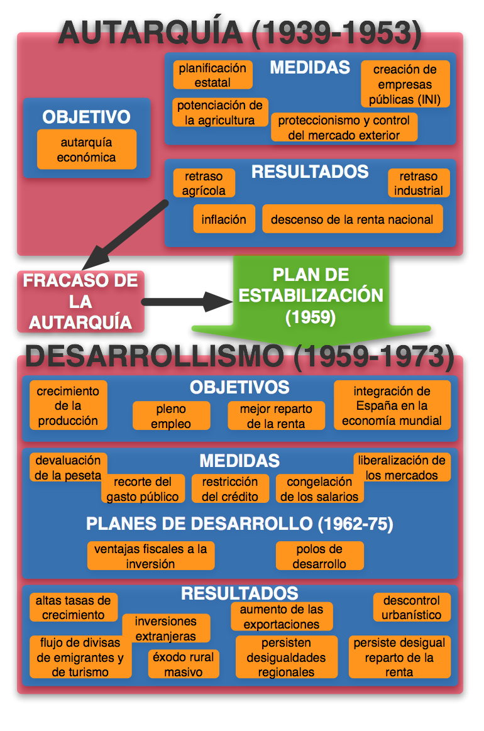
TEMA 21
O FRANQUISMO POLÍTICA ECONÓMICA

Slide 2
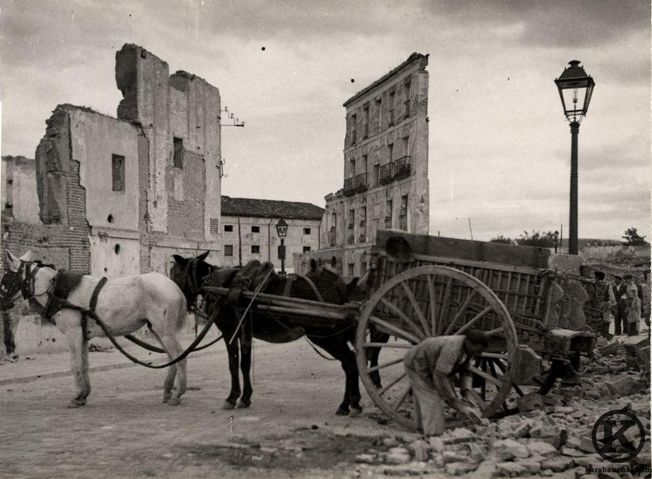
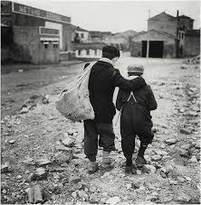
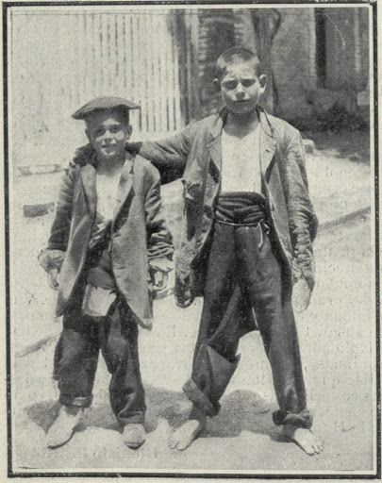
Nunha terra en ruínas trala guerra as condicións de vida van ser moi duras para a poboación, é unha época de fame e miseria para gran parte dela.

Slide 3
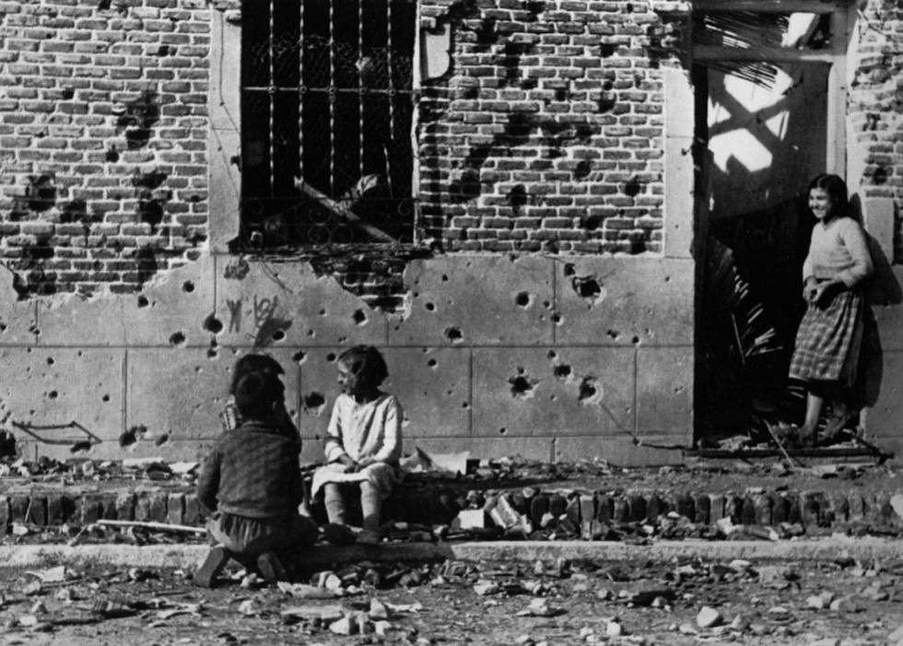
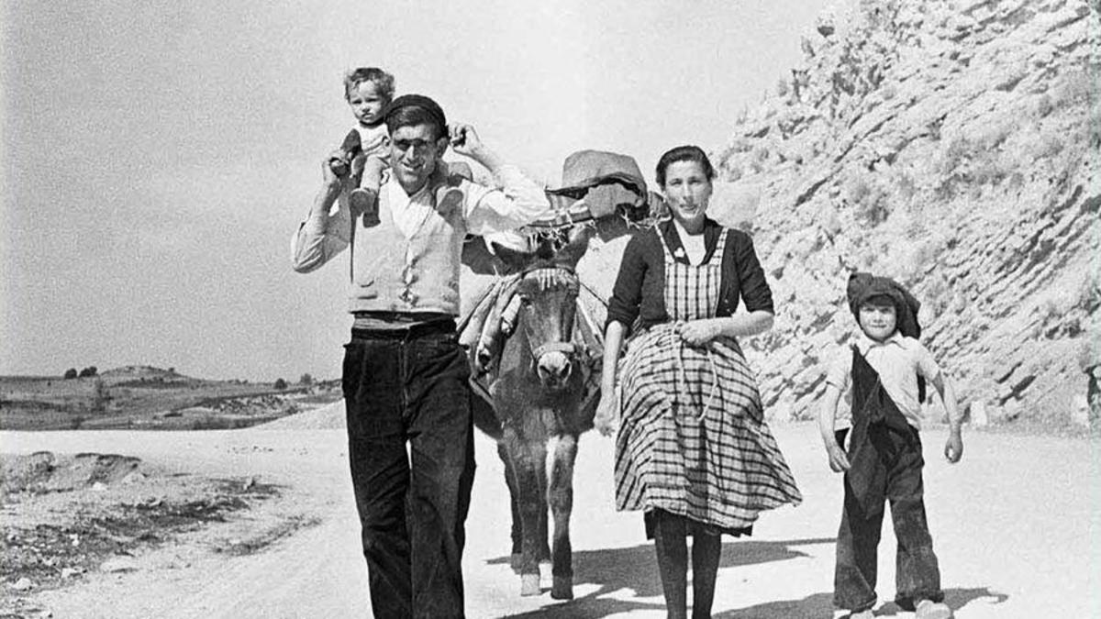
Moitas cidades severamente danadas polos combates albergan unha poboboación que vive entre os cascallos.
A situación non mellora gran cousa no entorno rural, as carencias de todo tipo son a nota predominante.

Slide 4
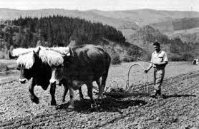
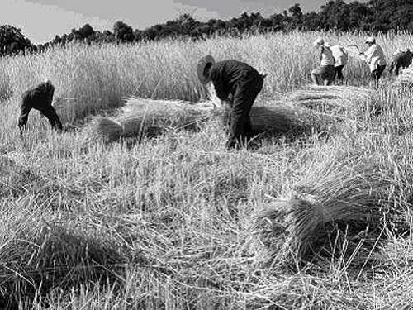
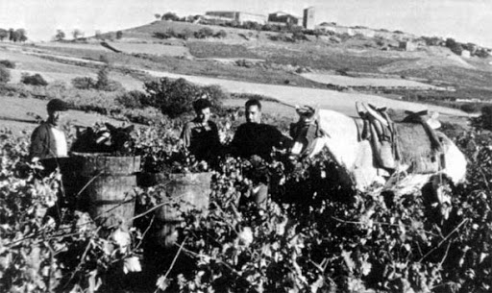
A agricultura é anticuada e rudimentaria, escasean os fertilizantes e a produtividade é baixa o cal provoca problemas de abastecemento.

Slide 5
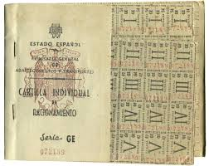
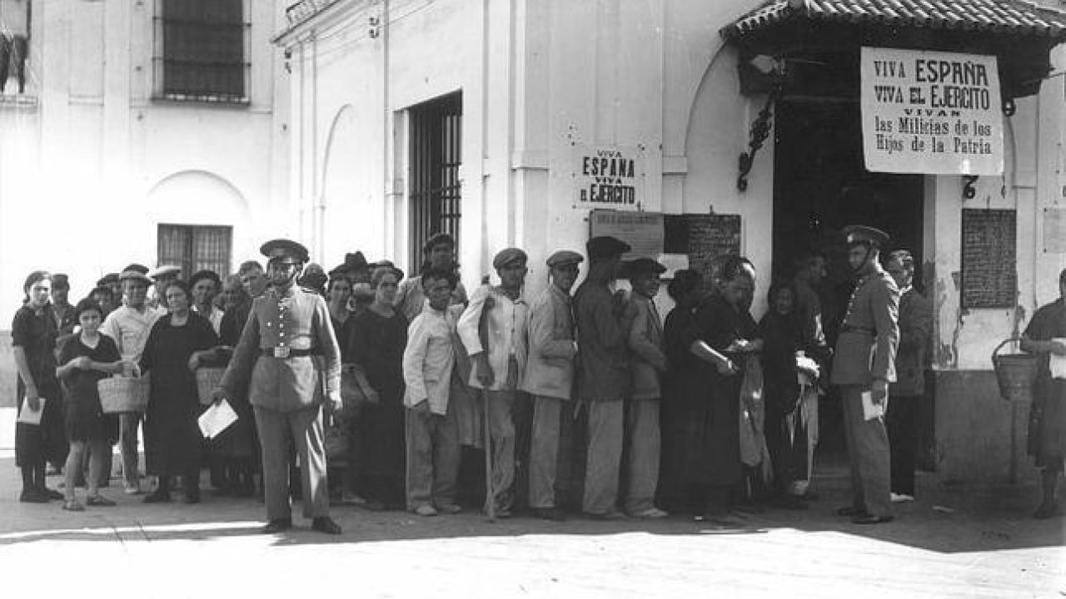
A escaseza obriga a racionar . Ó longo desta etapa establecéronse diferentes tipos de cartillas segundo xénero, idade ou profesións.
Os produtos eran poucos e de mala calidade. O racionamento persistiu ata 1952.

Slide 6
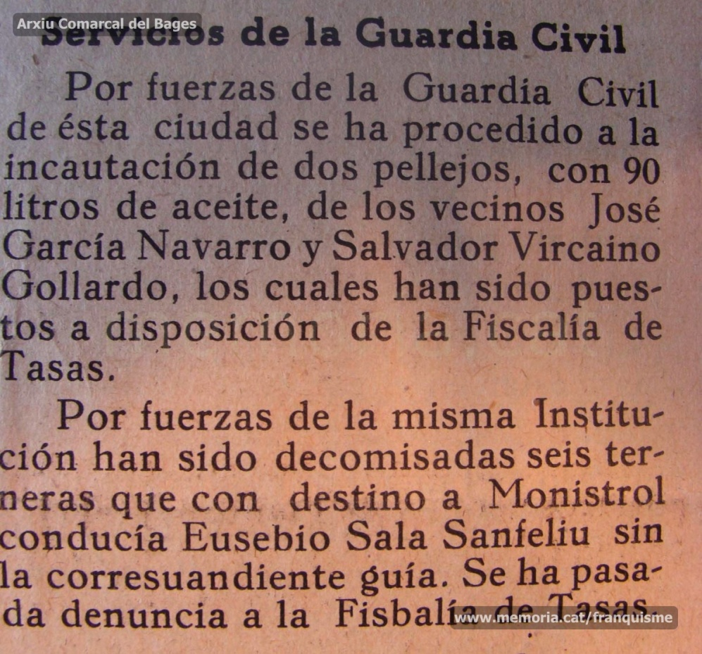
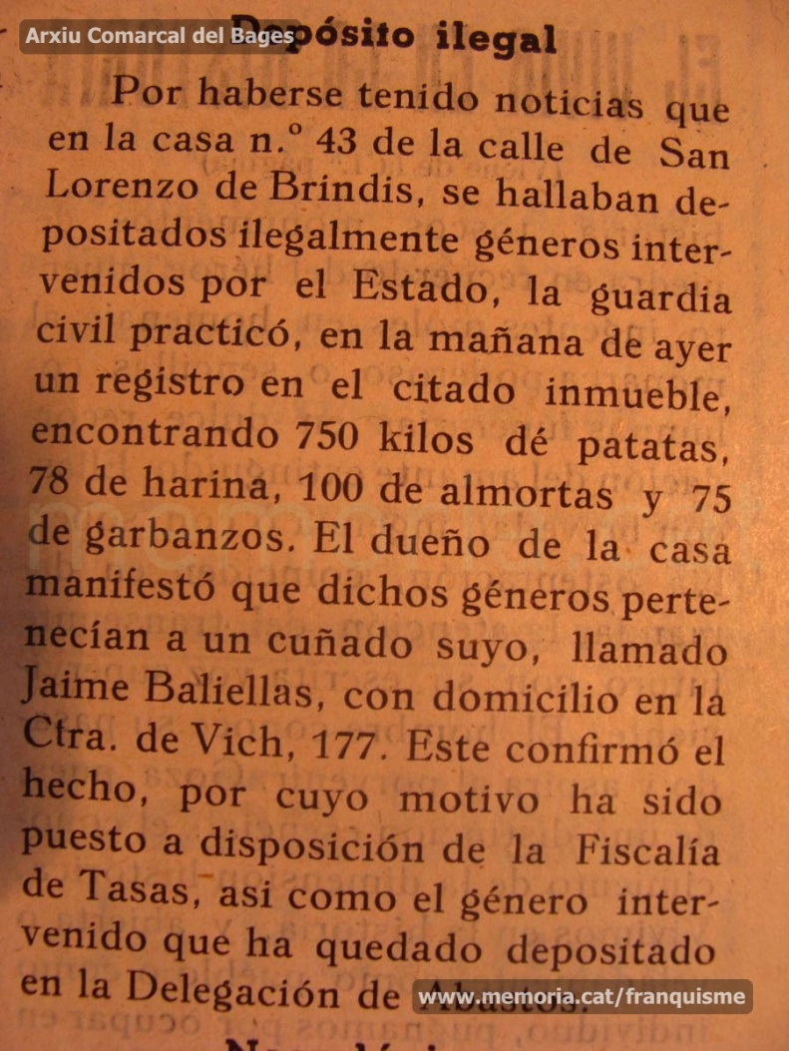
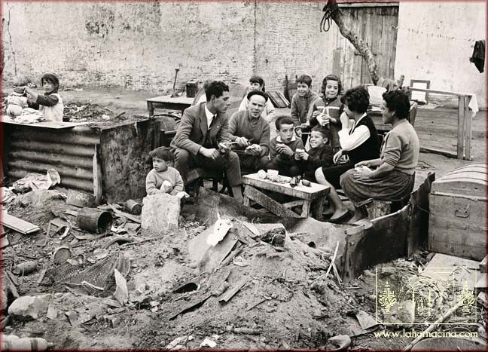
Aflora o mercado negro, o “estraperlo”, pódense conseguir produtos ilegalmente saltándose o racionamento, iso si, a altos prezos. A carne, un auténtico luxo, queda ó alcance de poucos. Nesta época nace a expresión “dar gato por lebre” que significa literalmente iso.

Slide 7

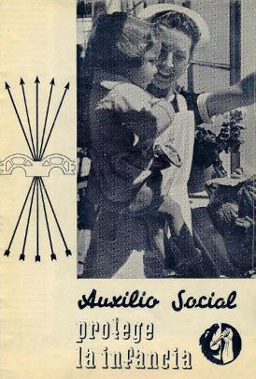


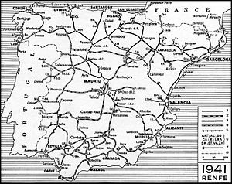
Controlado por falanxe o Auxilio Social será unha institución de caridade creada para socorrer ós famentos.
No sector de transportes, fundamental, destaca a creación da RENFE.

Slide 8
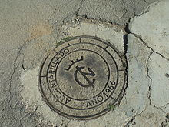
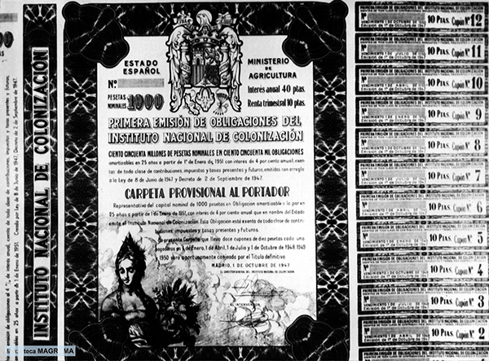
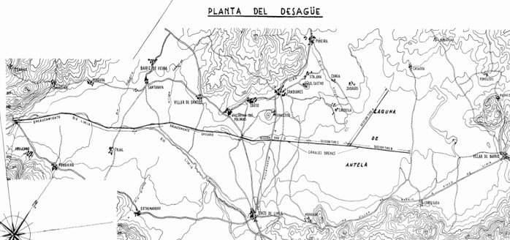
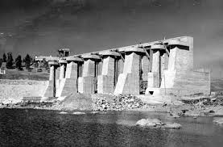
Para corrixir a situación créanse organismos como o Instituto Nacional de Colonización e o INI. Apróbase a Lei de Concentración parcelaria e plans integrais para poñer en cultivo novas terras de regadío. Unha das obsesións de Franco era a loita contra a pertinaz seca.

Slide 9
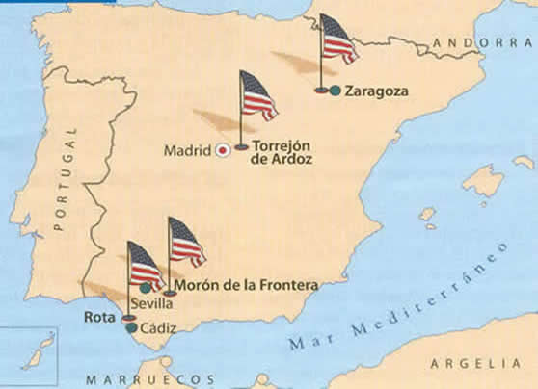
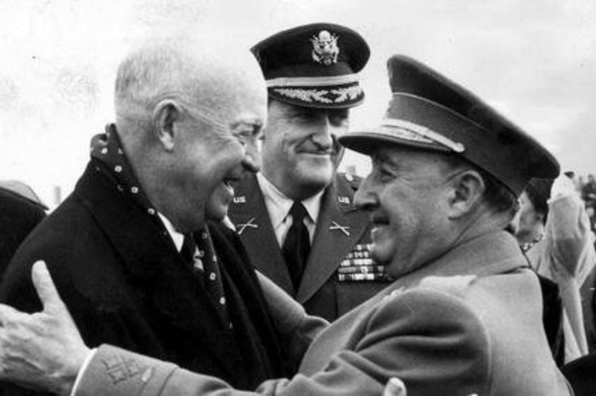
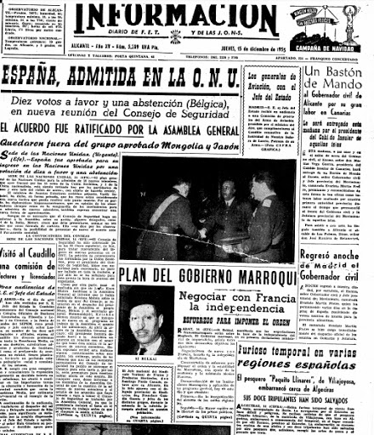
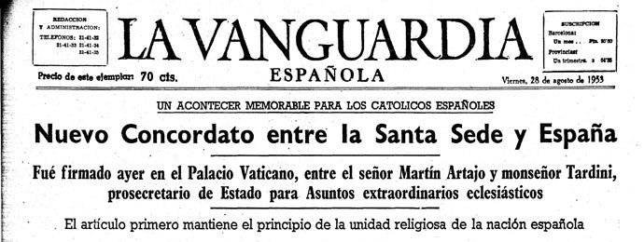
A partir do anos 50 as portas ábrense no exterior ó Réxime. EE.UU. O Vaticano e A mesma ONU dan a súa aceptación. Comeza unha nova etapa.

Slide 10
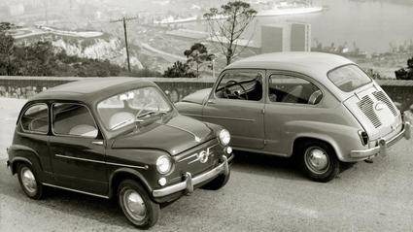
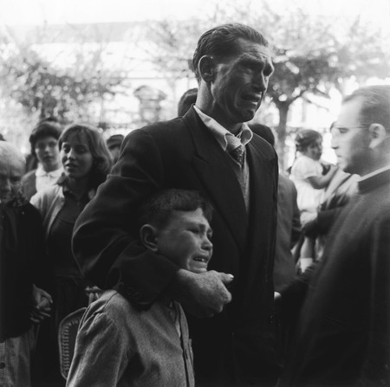
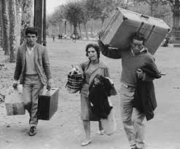
Séntanse as bases duna pequena industria, destaca a creación de SEAT.
A partir de 1960 prodúcese unha forte emigración tanto do campo á cidade como ó estranxeiro.

Slide 11

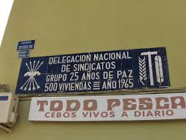
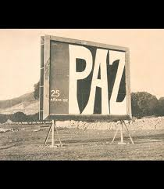
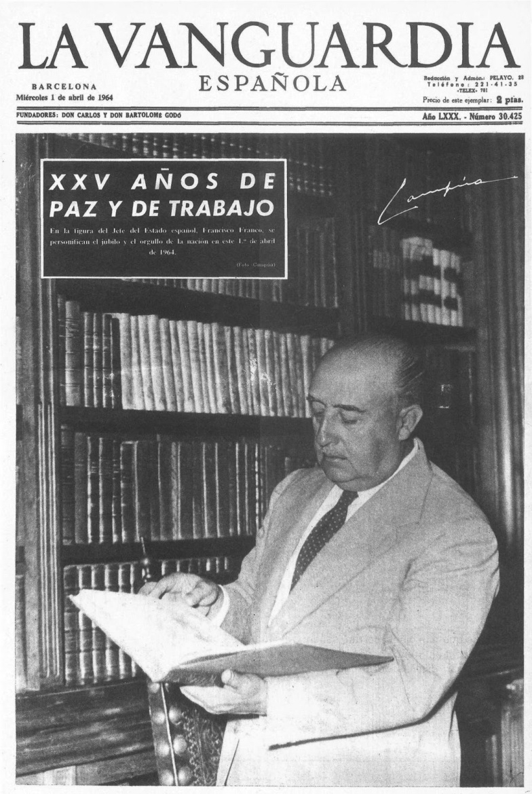

En 1964 Franco celebra as súas “vodas de prata” no poder. O Réxime bota o resto nunha gran campaña publicitaria autolaudatoria.

Slide 12

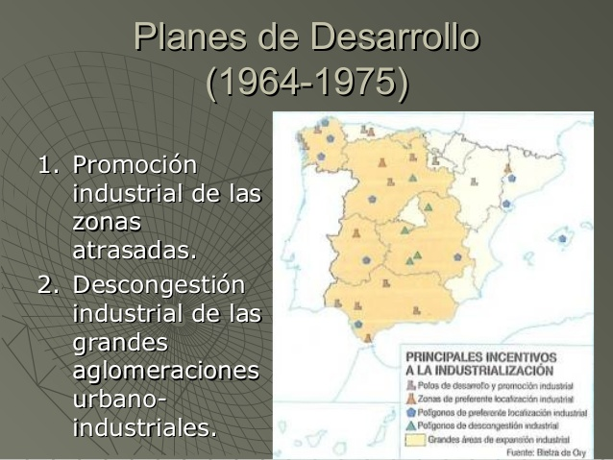
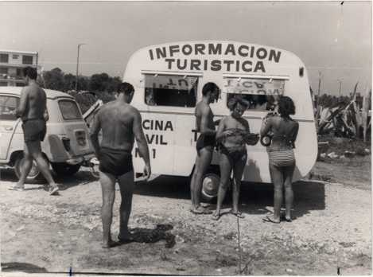
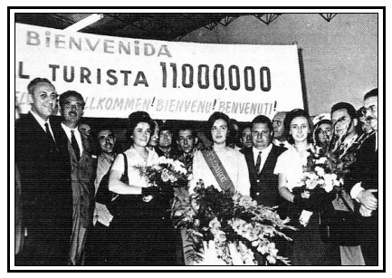
Os plans de desenvolvemento intentan reactivar a economía das zonas máis atrasadas. O turismo convértese nunha gran fonte de ingresos

Slide 13

A crise do petróleo de 1973, coa suba dos prezos dos seus derivados provocou unha inflación e rematou coa etapa de “desarrollismo” español.

